Slide 1

Recorrido
Sustituye este texto por información relativa al recorrido que traza la exposición. Ubicación de las lonas, direcciones, horarios... Puedes añadir una forma de contacto con tu biblioteca.
Localidad
Del xx al xx de
xxxxx de 2024
Borra este texto y añade aquí los logotipos de tu biblioteca
y el Ayuntamiento correspondiente

Slide 2
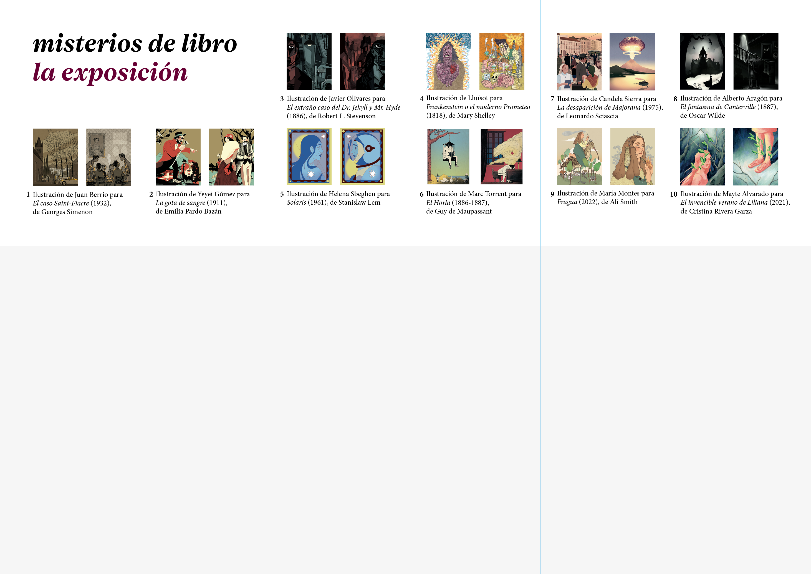










Coloca estos elementos sobre el mapa, en el lugar apropiado, en correspondencia con las imágenes numeradas arriba. Luego borras estas cajas de texto con indicaciones.
Utiliza este área gris para colocar tu(s) mapa(s) con las ubicaciones. Una forma muy sencilla de obtener el mapa es hacer una captura de pantalla en una aplicación como Google Maps con tu ordenador. Luego, insértala en este documento y utiliza la herramienta “Recortar” para ajustarla al área deseada.

